Slide 1



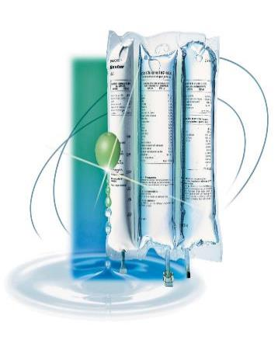

通用名:10%脂肪乳(00)/5.5%氨基酸(15)/葡萄糖(20%)注射液
（商品名:克林玫）
百特侨光医疗用品有限公司

Slide 2











目 录
药品基本信息
安全性
CONTENTS
有效性
经济性
创新性
公平性

Slide 3




通用名： 10%脂肪乳(00)/5.5%氨基酸(15)/葡萄糖(20%)注射液
注册规格 1000ml，1500ml
中国大陆首次上市时间：2018年5月17日
目前大陆地区同通用名药品的上市情况：无
全球首个上市国家/地区及上市时间：2001年，法国
是否为OTC药品：否
参照药品建议：脂肪乳氨基酸(17)葡萄糖(11％)注射液
上市许可持有人：BAXTER S. A.
药品基本信息
Basic Information
说明：
本品通用名之脂肪乳(00)的缩写，为国家药典委核准、药监 批准上市的橄榄油脂肪乳(Olive Oil)的英文缩写。
本品脂肪乳组成成分，包括80%的橄榄油、和20%的大豆油。
参照药品特指药品目录中，含100%大豆油脂肪乳的三腔袋。

Slide 4



药品基本信息
适应症
当肠内营养不可行、不足或禁忌时，用于成人和2岁以上儿童的肠外营养。
疾病基本情况
中国每年约7千万住院病患存在营养不良或营养风险^{【1】}。针对肠道功能障碍或衰竭患者，存在营养风险或营养不良，无法满足目标需求量患者，如短肠综合征术后早期、肠梗阻、中/重症急性胰腺炎、消化道瘘、炎症性肠病发作期、大范围手术、严重复合伤、严重感染与败血症等，往往需要完全肠外营养或补充性肠外营养治疗。
未满足临床需求
医保药品目录仅大豆油脂肪乳三腔袋录入。
指南和研究显示，大豆油脂肪乳因其高ω-6脂肪酸比例，表现为潜在的高促炎风险及胆汁淤积风险
指南及研究证明，橄榄油脂肪乳更好的患者依从性、免疫保护、保护肝功能的作用
与参照药品相比，本品适合2岁以上儿童和成人
用法用量
本品给药剂量及使用时间，由患者临床营养状况和已接受的营养治疗而定。成人和儿童患者用药剂量不得超过最大日剂。
成人：每日平均氮需要量为0.16～0.35g/kg (约1～2g /kg氨基酸)。每日平均能量需求为20～40 kcal/kg。
2岁以上儿童：平均每日氮需求量为0.35～0.45 g/kg (约2～3 g/kg氨基酸)。平均每日能量需求为60～110 kcal/kg。
推荐剂量按体重一日静脉滴注5~7.5ml/kg，相当于1~1.5g甘油三脂/kg；一般于10-24小时内滴完，用于成年患者，通常每天1袋
【1】 国药诚信：统计全国超过1,400多家大中型医院脂肪乳和三腔袋使用情况，CHA数据 2018-2022；卫生统计年鉴；IQVIA临床营养数据

Slide 5

全球逾20年超百万病患安全使用
药品说明书收载的安全性信息
全球上市21年涉及25个国家，总体安全性良好
临床试验及上市后使用过程中，常见的不良反应为注射部位肿胀、肝酶升高等
本品禁用于早产儿、婴儿和2岁以下儿童等
注意事项列明开始静脉输注时，需进行特定的临床监测等
各国药监部门近5年未发布本品安全性相关的警告或撤市信息
基于国内外不良反应数据分析，近5年未发现新的安全性信号，本品具有良好的获益-风险比
安全性
Security
中国重点监测研究，未发现新的安全性问题
相较参照药品，感染的发生率显著降低
根据中国法规要求^{【1】} ，百特于2019年开展本品上市后重点监测研究
目前已入组1053例患者，未发现新的安全性问题
随机对照临床研究表明，橄榄油组患者感染的发生率显著低于大豆油组²
橄榄油的耐受性良好，橄榄油组患者的肝功能异常及因不良事件退出研究的比例，低于大豆油组^{【2】}
【1】《药品不良反应报告和监测管理办法》2011.5
【2】 Jia et al. Nutrition Journal (2015) 14:119

Slide 6
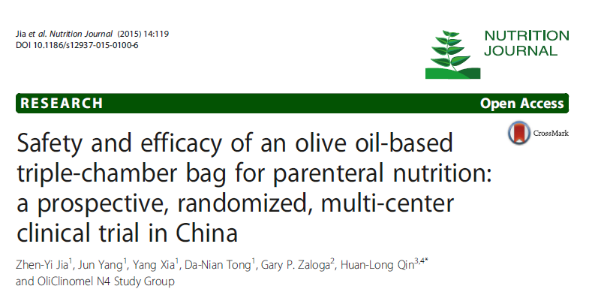

克林玫III注册临床研究结论
橄榄油肠外营养方案，能够提供有效的营养支持治疗，耐受性良好，
与大豆油肠外营养方案相比，感染发生率更低，且使用更便利
中国迄今规模最大的
前瞻性、随机、多中心的三腔袋临床研究
458例随机分组
严格入组标准：等氮等热卡
橄榄油组为即用型肠外营养液，
大豆油组为配置型肠外营养液
橄榄油组在体现合成代谢的指标 (前白蛋白、白蛋白、IGF-1) 方面显示出优势，患者治疗第5天的血清前白蛋白水平升高，且显著高于大豆油组 (P<0.001)
橄榄油组感染发生率，显著低于大豆油组患者；对于常见的肺部感染，橄榄油组发生率更低。
有效性
Validity
P<0.01
P<0.01
IGF-1：胰岛素样生长因子-1
EOT：治疗结束
[1] Jia ZY, et al. Nutr J. 2015 Nov 14;14:119.

Slide 7
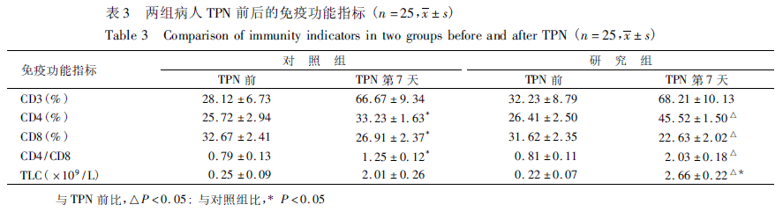
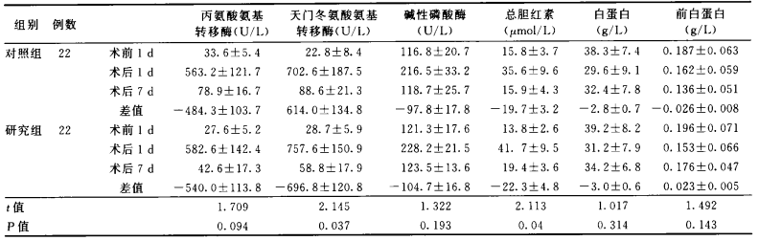
多研究支持橄榄油脂肪乳
改善临床指标
改善细胞免疫^{[1]} 、体液免疫功能^{[2]}; 并可能具有免疫调节作用^{[3]} (见表1)
减少氧化应激、改善炎症状态^{[4,5]}
保护肝功能^{[3,4,6,7]} (见表2)
表1 组病人TPN前后的免疫功能指标
与对照组比较
血总淋巴细胞计数、T淋巴细胞系列差异，均有显著性统计学意义(P<0.05) ^{[1]}
有效性
Validity
表2 组血浆蛋白质及肝脏功能指标的变化
免疫炎症反应失衡是
引起外科危重症病人多器官功能障碍甚至死亡的重要原因^{[5]}
摄入过量ω-6多不饱和脂肪乳能放大机体炎性反应，加重氧化应激损伤，不利疾病恢复^{[8]}
研究组天门冬氨酸氨基转移酶和总胆红素，降幅优于对照组(P=0.037、0.04) [4]
[1] 许东琳,等.肠外与肠内营养,2014,21(05):278-281 [2] 胡石奇,等. 广州医药,2014,45(06):20-23 [3] 刘志华, 康亮, 黄美近, 等. 中华临床营养杂志, 2013, 21(5):267-273
[4] 奚桓,等. 中华老年医学杂志. 2016; 35(2):128-132. [5] 王新颖,等.肠外与肠内营养,2010,17(6):323-325. [6] Stanislaw K,et al. Nutrition,2018,55-56:45-50.
[7] García-de-Lorenzo A, et al. Br J Nutr. 2005 Aug;94(2):221-30. [8] Mayer K, et al. Intensive Care Med,2003,29(9):1472—1481．

Slide 8
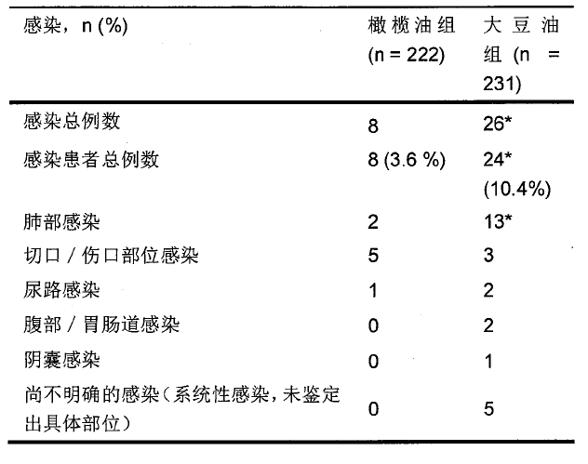
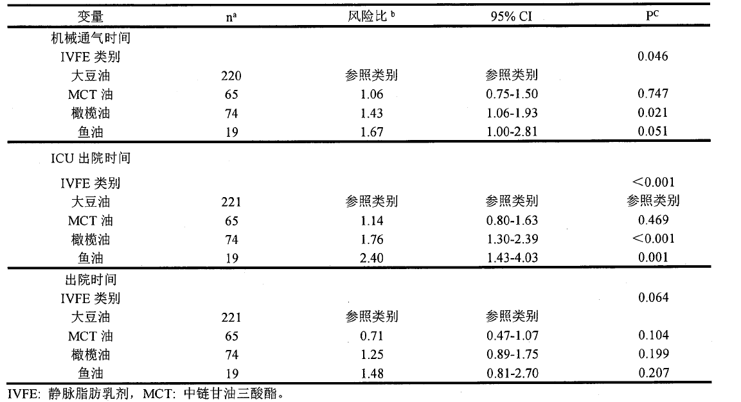

多研究支持橄榄油脂肪乳
改善临床结局
降低感染发生率^{[1-3]} (见表1)
脱机/机械通气时间更短、ICU停留时间更短、住院时间更短^{[4-8]} (见表2)
表1 感染发生情况
表2 静脉脂肪乳剂对出院时间的影响：大豆油 vs. 替代静脉脂肪剂
有效性
Validity
IVFE: 静脉脂肪乳剂
MCT油：中链甘油三酯
与对照组比感染发生率显著更低
肺部感染发生次数显著更低^{[1]}
与对照组比存活脱机时间更短；存活出ICU时间更短；收治入ICU后60天死亡率、机械通气和ICU停留中位天数组间有显著差异^{[4]}
[1] Jia ZY, et al. Nutr J. 2015 Nov 14;14:119 [2] 邵子玮, 等. 西南国防医药.2019,29(9):945-947 [3] Pontes-Arruda A, et al. JPEN J Parenter Enteral Nutr. 2012 Sep;36(5):574-86.
[4] Edmunds CE. Et al. CritCare Med 2014;42:1168-1177. [5] Manzanares W, et al. Intensive Care Med 2013;39:1683–94. [6] William M,et al. Intensive Care Med,2103,9 DOI10.1007/s00134-013-2999-4.
[7]刘志华,等. 中华临床营养杂志,2013,21(5):267-273. [8] 杨婧,等.中华临床营养,2011,19

Slide 9

橄榄油三腔袋的国内外指南和共识
指南与共识推荐全合一与多腔袋
首选全合一(三腔袋或药房制备)而不是多瓶系统 (推荐等级:B —强烈共识，100%)
(2017年欧洲临床营养和代谢学会外科指南）^{[1]}
多腔袋可节省人力成本，缩短住院时间，降低医疗费用，具有较好的卫生经济学效益 (证据级别A，强推荐，94.1%)
(2022年肠外营养多腔袋临床应用专家共识）^{[2]}
有效性
橄榄油脂肪乳获多项指南及共识推荐
Validity
富含ω-9，ω-6含量更低，对免疫影响更小^{[3] [4]} ，促炎刺激更小 (C级) ^{[4]}
（2009年欧洲临床营养和代谢学会肠外营养指南：外科）^{[3]} /肝病）^{[4]}
肝功能保护相对更有益（2021年肝癌肝切除围手术期管理中国专家共识）^{[5]}
肝功能异常、以及需长期使用脂肪乳剂的患儿，建议选择橄榄油/大豆油混合制剂 (D级)
（2010年中国儿科肠内肠外营养支持临床应用指南）^{[6]}
危重病人中具有良好的耐受性
(2009年欧洲临床营养和代谢学会肠外营养指南：重症监护）^{[7]}
橄榄油脂肪乳在代谢、省氮、防止氧化应激、下调炎性反应及维护脏器功能等方面要优于传统大豆油来源的长链脂肪乳，因而是更理想的能源物质
（2017年成人补充性肠外营养专家共识）^{[8]}
[1] Weimann A,et al. Clin Nutr.2017;36(3):623-650. [2]中国医学会肠外肠内营养学分会.中华外科杂志,2022.60(4):321-328. [3] Braga M, et al. Clin Nutr 2009;28:378–386.
[4] Mathias P,Clinical Nutrition 2009;28:436-444. [5] 海峡两岸医药卫生交流协会肿瘤防治专家委员会,中华肿瘤杂志,2021,43(４):414-430. [6]中华医学会肠外肠内营养学分会儿科协作组. 中华儿科杂志, 2010;48(6):436-441.
[7] Singer P, et al. Clin Nutr. 2009 Aug;28(4):387-400. [8]中华医学会肠外肠内营养学分会. 中华胃肠外科杂志,2017,20(1):9-13

Slide 10



全合一护免疫 – 新一代橄榄油三腔袋
05
创新点：保护免疫
降低过度炎症反应 ^{[1][2]} ，表现为CRP和IL-6水平减低、减轻丙二醛浓度；
改善体液和细胞免疫指标 ^{[2][3]} ，表现为CD4，CD4/CD8显著提高，TLC、T淋巴细胞系列显著差异。
作用机理：脂肪酸是细胞膜组成成分且代谢产物与免疫相关；橄榄油显著降低ω-6多不饱和脂肪酸的促炎反应，与其富含ω-9单不饱和脂肪酸和α-生育酚，表现为免疫保护和抗氧化机制相关。
创新性
疗效或安全性优势
Innovativeness
中国458例多中心双盲对照研究显示减少感染，特别是肺部感染率显著下降 ^{[4]}；
国际451例多中心前瞻性研究显示缩短ICU机械通气和ICU停留时间 ^{[5]} ；
中国120急性重症胰腺炎研究显示住院时间减少和住院花费降低^{[6]}
氨基酸不含亚硫酸盐抗氧剂，降低诱发超敏反应风险；且最小植物甾醇，减少肝功能相关并发症
相比于对照药品
适合2岁以上儿童和成人
自主知识产权
专利产品，欧洲和美国专利，FDA批准美国上市的第1个新型脂肪乳
[1] 王新颖,等.肠外与肠内营养,2010,17(6):323-325. [2] 许东琳, 等. 肠外与肠内营养,2014,21(5):278-281. [3] 中国胡石奇,缪智雄,曹杰,等. 广州医药,2014,45(06):20-23
[4] Jia ZY, et al. Nutr J. 2015 Nov 14;14:119. [5] Edwards CE et al., Critical Care Medicine. 2014, 42(5) [6] 刘志华, 康亮, 黄美近, 等. 中华临床营养杂志, 2013, 21(5):267-273

Slide 11
提质增效惠及更多患者，改善临床结局
06
指南共识推荐惠及临床病患
弥补目录仅有大豆油三腔袋不足
全国住院患者营养不良或营养风险总人数约7千万^{[1][2]}，获得营养治疗患者约2千万^{[3]} ，工业化三腔袋仅约4百万^{[3]} ，占比约20% ^{[3]} ，临床上三腔袋有广阔使用前景；
橄榄油三腔袋具有临床获益诸多优势
公共卫生事件如COVID疫情频发阶段，本品使用方便快捷，橄榄油更适合并发急危重症的患者，临床获益更高
对于临床表现为免疫力低下、并发症多、全身炎症反应风险更大的病患，如急危重症、重大手术、创伤、可提供更多选择，从而提高临床获益；
与对照药品相比，本品适合2岁以上儿童即成人
公平性
Fairness
保基本省费用、简化临床管理难度
规范使用不存在滥用风险
增加本品进入药品目录，符合保基本原则且简化了临床管理难度
橄榄油三腔袋可部分替代自配脂肪乳市场，减少用药错误和配置污染风险，减少配制人力和物力投入
与对照药品相比，本品更好地免疫保护和改善患者临床结局，缩短住院时间，从而整体上减少医疗花费
经营养筛查评估，确认肠内营养不可行、不足或禁忌时，由专业医护人员规范
橄榄油脂肪乳三腔袋聚焦免疫低下及高感染风险患者
[1] 卫生统计年鉴
[2] 蒋朱明等，中国东、中、西部三级医院及中小医院营养风险调查；中华临床营养杂志
[3] 中国临床营养数据分析，来源IQVIA, CHA第三方数据

